Slide 1
一条索引引发的血案
· 智慧 · 便捷 · 安全 · 高效 ·
赵志强

Slide 2
A：索引的分类
Q：INDEX、PRIMAY KEY、UNIQUE、FULLTEXT（only for MyISAM）
A：聚集索引和非聚集索引的区别
Q：叶节点存储数据还是索引
A：索引的实现方式
Q：散列、位图、B+树
A：B+树的结构
Q：

Slide 3
目录 CONTENTS
索引简介
红黑树
B树、B+树、B*树
数据库索引

Slide 4
01
索引简介

Slide 5
在数据库中，索引的含义与日常意义上的“索引”一词并无多大区别（想想小时候查字典），它是用于提高数据库表数据访问速度的数据库对象。
优点：
缺点：

Slide 6
02
红黑树

Slide 7
2.1 二叉查找树
二叉查找树（Binary Search Tree），是指一棵空树或者具有下列性质的二叉树：
1）若任意结点的左子树不空，则左子树上所有结点的值均小于它的根结点的值；
2）若任意结点的右子树不空，则右子树上所有结点的值均大于它的根结点的值；
3）任意结点的左、右子树也分别为二叉查找树。
4）没有键值相等的结点（no duplicate nodes）。

Slide 8
2.1.1 二叉查找树的插入
如果插入结点z小于当前遍历到的结点，则到当前结点的左子树中继续查找；如果z大于当前结点，则到当前结点的右子树中继续查找，直到找到待插入的位置。
如果z依然比此刻遍历到的新的当前结点小，则z作为当前结点的左孩子，否则作为当前结点的右孩子。

Slide 9
2.1.2 二叉查找树的删除
待删除的结点按照儿子的个数可以分为三种：
1）没有儿子，即为叶结点。直接把父结点的对应儿子指针设为NULL，删除儿子结点就OK了。
2）只有一个儿子。那么把父结点的相应儿子指针指向儿子的独生子，删除儿子结点也OK了。
3）有两个儿子。我们可以选择左儿子中的最大元素或者右儿子中的最小元素放到待删除结点的位置，就可以保证结构的不变。当然，你要记得调整子树，毕竟又出现了结点删除。习惯上大家选择左儿子中的最大元素，左儿子的最大元素其实很好找，只要顺着左儿子不断的去搜索右子树就可以了，直到找到一个没有右子树的结点，那就是最大的了。

Slide 10
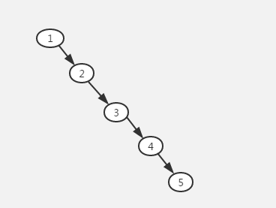
2.1.3 时间复杂度
因为，一棵由n个结点，随机构造的二叉查找树的高度为lgn，所以顺理成章，一般操作的执行时间为O（lgn）。
但二叉树若退化成了一棵具有n个结点的线性链后，则此些操作最坏情况运行时间为O（n）。

Slide 11
2.2 红黑树
红黑树，本质上来说就是一棵二叉查找树，但它在二叉查找树的基础上增加了着色和相关的性质使得红黑树相对平衡，从而保证了红黑树的查找、插入、删除的时间复杂度最坏为O(log n)。
1）每个结点要么是红的，要么是黑的。
2）根结点是黑的。
3）每个叶结点（叶结点即指树尾端NIL指针或NULL结点）是黑的。
4）如果一个结点是红的，那么它的俩个儿子都是黑的。
5）对于任一结点而言，其到叶结点树尾端NIL指针的每一条路径都包含相同数目的黑结点。

Slide 12
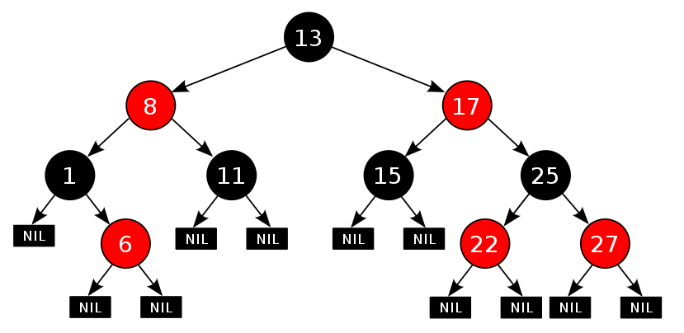
2.2 红黑树

Slide 13
2.2.1 树的旋转
当我们在对红黑树进行插入和删除等操作时，对树做了修改，那么可能会违背红黑树的性质。
为了继续保持红黑树的性质，我们可以通过对结点进行重新着色，以及对树进行相关的旋转操作，即修改树中某些结点的颜色及指针结构，来达到对红黑树进行插入或删除结点等操作后，继续保持它的性质或平衡。
树的旋转，分为左旋和右旋。

Slide 14
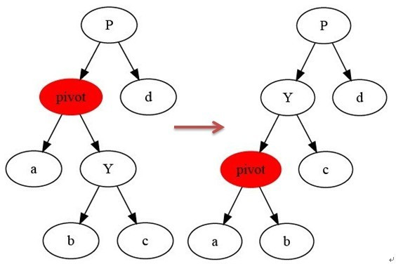
2.2.1 树的旋转
1）左旋

Slide 15
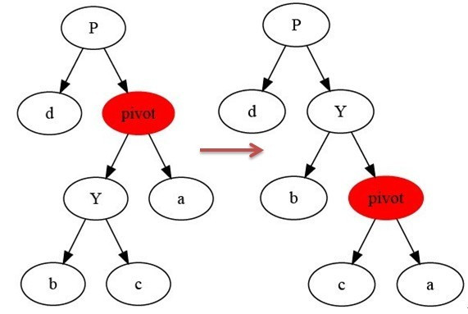
2.2.1 树的旋转
1）右旋

Slide 16
03
B树、B+树、B*树

Slide 17
3.1 B树
大规模数据存储中，实现索引查询这样一个实际背景下，树节点存储的元素数量是有限的（如果元素数量非常多的话，查找就退化成节点内部的线性查找了），这样导致二叉查找树结构由于树的深度过大而造成磁盘I/O读写过于频繁，进而导致查询效率低下，因此我们该想办法降低树的深度，从而减少磁盘查找存取的次数。一个基本的想法就是：采用多叉树结构。因此，B树应运而生。

Slide 18
3.1 B树
Balanced multipath search tree，平衡多路查找树。
一棵m阶的B树的特性如下：
1）树中每个结点最多含有m个孩子（m>=2）；
2）除根结点和叶子结点外，其它每个结点至少有[ceil(m / 2)]个孩子（其中ceil(x)是一个取上限的函数）；
3）根结点至少有2个孩子（除非B树只包含一个结点：根结点）；
4）所有叶结点都出现在同一层，叶结点不包含任何关键字信息(可以看做是外部结点或查询失败的结点，指向这些结点的指针都为null。换言之，叶子节点只是没有孩子和指向孩子的指针，这些节点也存在，也有元素。类似红黑树中，每一个NULL指针即当做叶结点）。
5）每个非终端结点中包含有n个关键字信息： (n，P0，K1，P1，K2，P2，......，Kn，Pn)。其中：
a) Ki (i=1...n)为关键字，且关键字按顺序升序排序K(i-1)< Ki。
b) Pi为指向子树根的结点，且指针P(i-1)指向子树种所有结点的关键字均小于Ki，但都大于K(i-1)。
c) 关键字的个数n必须满足： [ceil(m / 2)-1]<= n <= m-1。比如有j个孩子的非叶结点恰好有j-1个关键码。

Slide 19
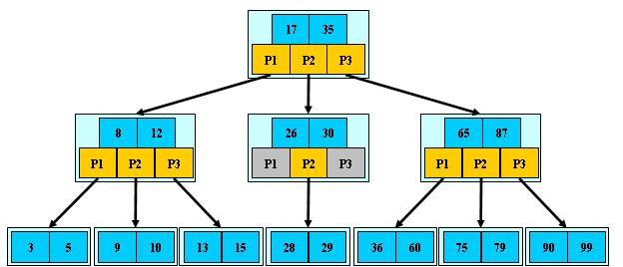
3.1 B树

Slide 20
3.1.1 B树的查找
下面来模拟下查找文件29的过程：
1）根据根结点指针找到文件目录的根磁盘块1，将其中的信息导入内存。【磁盘IO操作 1次】
2）此时内存中有两个文件名17、35和三个存储其他磁盘页面地址的数据。根据算法我们发现：17<29<35，因此我们找到指针p2。
3）根据p2指针，我们定位到磁盘块3，并将其中的信息导入内存。【磁盘IO操作 2次】
4）此时内存中有两个文件名26，30和三个存储其他磁盘页面地址的数据。根据算法我们发现：26<29<30，因此我们找到指针p2。
5）根据p2指针，我们定位到磁盘块8，并将其中的信息导入内存。【磁盘IO操作 3次】
6）此时内存中有两个文件名28，29。根据算法我们查找到文件名29，并定位了该文件内存的磁盘地址。
分析上面的过程，发现需要3次磁盘IO操作和3次内存查找操作。IO操作是影响整个B树查找效率的决定因素。

Slide 21

3.1.2 B树的高度
根据上面的例子我们可以看出，磁盘IO的次数取决于B树的高度。
对于一棵含有N个关键字，m阶的B树来说（据B树的定义可知：m满足：ceil(m/2)<=m<=m，m阶即代表树中任一结点最多含有m个孩子，如5阶代表每个结点最多5个孩子，或俗称5叉树），且从1开始计数的话，其高度h为：
这个B树的高度公式从侧面显示了B树的查找效率是相当高的。为什么呢？因为底数m/2可以取很大（比如m可以达到几千），从而在关键字数一定的情况下，m越大h就越小，磁盘IO次数也随之减少，从而使存取性能相应提升。

Slide 22
3.2 B+树
B+树是应文件系统所需而产生的一种B树的变形树。
一棵m阶的B+树和m阶的B树的异同点在于：
1）有n棵子树的结点中含有n个关键字；（而B 树n棵子树有n-1个关键字）
2）所有的叶子结点中包含了全部关键字的信息，及指向含有这些关键字记录的指针，且叶子结点本身依关键字的大小自小而大的顺序链接。 (而B 树的叶子节点并没有包括全部需要查找的信息)
3）所有的非终端结点可以看成是索引部分，结点中仅含有其子树根结点中最大（或最小）关键字。 (而B 树的非终节点也包含需要查找的有效信息)

Slide 23
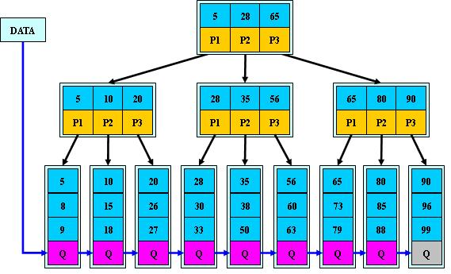
3.2 B+树

Slide 24
3.2 B+树
为什么说B+树比B 树更适合实际应用中操作系统的文件索引和数据库索引？
1）B+树的磁盘读写代价更低。B+树的内部结点并没有指向关键字具体信息的指针。因此其内部结点相对B 树更小。如果把所有同一内部结点的关键字存放在同一盘块中，那么盘块所能容纳的关键字数量也越多。一次性读入内存中的需要查找的关键字也就越多。相对来说IO读写次数也就降低了。
2）B+树的查询效率更加稳定。由于非终结点并不是最终指向文件内容的结点，而只是叶子结点中关键字的索引。所以任何关键字的查找必须走一条从根结点到叶子结点的路。所有关键字查询的路径长度相同，导致每一个数据的查询效率相当。
3）B树在提高了磁盘IO性能的同时并没有解决元素遍历的效率低下的问题。B+树只要遍历叶节点就可以实现整棵树的遍历，支持基于范围的查询，而B树不支持range-query这样的操作（或者说效率太低）。

Slide 25
3.3 B*树
B*树是B+树的变体。
在B+树的基础上(所有的叶子结点中包含了全部关键字的信息，及指向含有这些关键字记录的指针)，增加了如下性质：
1）B*树中非根和非叶子结点再增加指向兄弟的指针；
2）B*树定义了非叶子结点关键字个数至少为(2/3)*M，即块的最低使用率为2/3（代替B+树的1/2）。

Slide 26
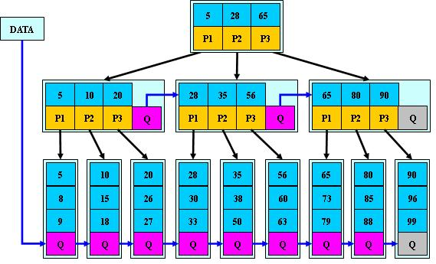
3.3 B*树

Slide 27
3.3 B*树
通过以上介绍，大致将B树，B+树，B*树总结如下：
1）B树：有序数组+平衡多叉树；
2）B+树：有序数组链表+平衡多叉树；
3）B*树：一棵丰满的B+树。

Slide 28
04
数据库索引

Slide 29
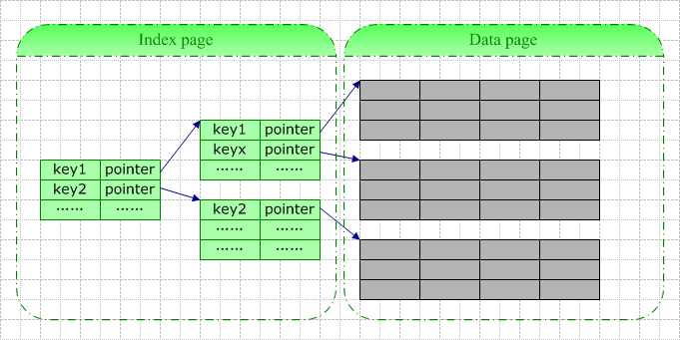
4.1 索引的存储
一条索引记录中包含的基本信息包括：键值（即你定义索引时指定的所有字段的值）+逻辑指针（指向数据页或者另一索引页）。

Slide 30
4.1 索引的存储
当你为一张空表创建索引时，数据库系统将为你分配一个索引页，该索引页在你插入数据前一直是空的。此页此时既是根结点，也是叶结点。每当你往表中插入一行数据，数据库系统即向此根结点中插入一行索引记录。当根结点满时，数据库系统大抵按以下步骤进行分裂：
A）创建两个儿子结点
B）将原根结点中的数据近似地拆成两半，分别写入新的两个儿子结点
C）根结点中加上指向两个儿子结点的指针

Slide 31
4.2 索引的类型
A）聚集索引，表数据按照索引的顺序来存储的。对于聚集索引，叶子结点即存储了真实的数据行，不再有另外单独的数据页。
B）非聚集索引，表数据存储顺序与索引顺序无关。对于非聚集索引，叶结点包含索引字段值及指向数据页数据行的逻辑指针，该层紧邻数据页，其行数量与数据表行数据量一致。
在一张表上只能创建一个聚集索引，因为真实数据的物理顺序只可能是一种。如果一张表没有聚集索引，那么它被称为“堆集”（Heap）。这样的表中的数据行没有特定的顺序，所有的新行将被添加的表的末尾位置。

Slide 32
4.2 索引的类型
我们的汉语字典的正文本身就是一个聚集索引。比如，我们要查“安”字，就会很自然地翻开字典的前几页，因为“安”的拼音是“an”，而按照拼音排序汉字的字典是以英文字母“a”开头并以“z”结尾的，那么“安”字就自然地排在字典的前部。如果您翻完了所有以“a”开头的部分仍然找不到这个字，那么就说明您的字典中没有这个字；同样的，如果查“张”字，那您也会将您的字典翻到最后部分，因为“张”的拼音是“zhang”。也就是说，字典的正文部分本身就是一个目录，您不需要再去查其他目录来找到您需要找的内容。我们把这种正文内容本身就是一种按照一定规则排列的目录称为“聚集索引”。
如果遇到不认识的字，不知道它的发音，这时候，就需要去根据“偏旁部首”查到这个字，然后根据这个字后的页码直接翻到某页来找到它。但您结合“部首目录”和“检字表”而查到的字的排序并不是真正的正文的排序方法，比如您查“张”字，我们可以看到在查部首之后的检字表中“张”的页码是672页，检字表中“张”的上面是“驰”字，但页码却是63页，“张”的下面是“弩”字，页面是390页。很显然，这些字并不是真正的分别位于“张”字的上下方，现在您看到的连续的“驰、张、弩”三字实际上就是他们在非聚集索引中的排序，是字典正文中的字在非聚集索引中的映射。通过这种方式查字典需要两个过程，先找到目录中的结果，然后再翻到您所需要的页码。我们把这种目录纯粹是目录，正文纯粹是正文的排序方式称为“非聚集索引”。

Slide 33
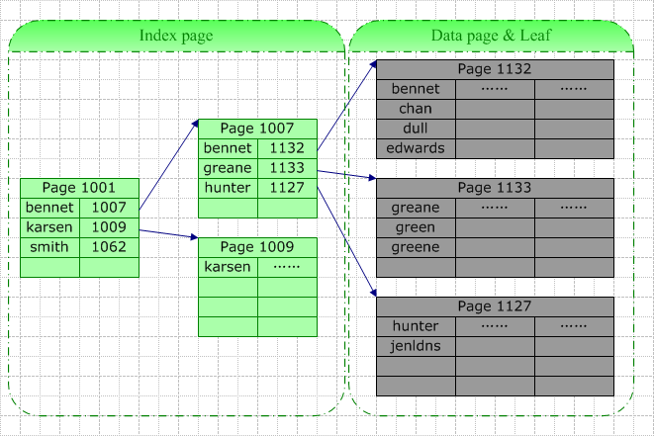
4.2.1 聚集索引
在聚集索引中，叶结点也即数据结点，所有数据行的存储顺序与索引的存储顺序一致。

Slide 34
4.2.1 聚集索引
1）查询操作
如上图，我们在名字字段上建立聚集索引，当需要在根据此字段查找特定的记录时，数据库系统会根据特定的系统表查找的此索引的根，然后根据指针查 找下一个，直到找到。例如我们要查询“Green”，由于它介于[Bennet,Karsen]，据此我们找到了索引页1007，在该页中“Green” 介于[Greane, Hunter]间，据此我们找到叶结点1133（也即数据结点），并最终在此页中找以了目标数据行。
其中有可能涉及查询缓存。

Slide 35
4.2.1 聚集索引
2）插入操作
根据索引找到对应的数据页，然后通过挪动已有的记录为新数据腾出空间，最后插入数据。
如果数据页已满，则需要拆分数据页（页拆分是一种耗费资源的操作，一般数据库系统中会有相应的机制要尽量减少页拆分的次数，通常是通过为每页预留空间来实现）：
A）在该使用的数据段（extent）上分配新的数据页，如果数据段已满，则需要分配新段。
B）调整索引指针，这需要将相应的索引页读入内存并加锁。
C）大约有一半的数据行被归入新的数据页中。
D）如果表还有非聚集索引，则需要更新这些索引指向新的数据页。

Slide 36
4.2.1 聚集索引
3）删除操作
删除行将导致其下方的数据行向上移动以填充删除记录造成的空白。
如果删除的行是该数据页中的最后一行，那么该数据页将被回收，相应的索引页中的记录将被删除。如果回收的数据页位于跟该表的其它数据页相同的段上，那么它可能在随后的时间内被利用。如果该数据页是该段的唯一一个数据页，则该段也被回收。
对于数据的删除操作，可能导致索引页中仅有一条记录，这时，该记录可能会被移至邻近的索引页中，原索引页将被回收，即所谓的“索引合并”。

Slide 37
4.2.2 非聚集索引
非聚集索引与聚集索引相比：
A）叶子结点并非数据结点
B）叶子结点为每一真正的数据行存储一个“键-指针”对
C）叶子结点中还存储了一个指针偏移量，根据页指针及指针偏移量可以定位到具体的数据行。
D）类似的，在除叶结点外的其它索引结点，存储的也是类似的内容，只不过它是指向下一级的索引页的。
聚集索引是一种稀疏索引，数据页上一级的索引页存储的是页指针，而不是行指针。而对于非聚集索引，则是密集索引，在数据页的上一级索引页它为每一个数据行存储一条索引记录。

Slide 38
4.2.2 非聚集索引
对于根与中间级的索引记录，它的结构包括：
A）索引字段值
B）RowId（即对应数据页的页指针+指针偏移量）。在高层的索引页中包含RowId是为了当索引允许 重复值时，当更改数据时精确定位数据行。
C）下一级索引页的指针
对于叶子层的索引对象，它的结构包括：
A）索引字段值
B）RowId

Slide 39
4.2.2 非聚集索引
非聚集索引的二次查询问题
非聚集索引叶节点仍然是索引节点，只是有一个指针指向对应的数据块，此如果使用非聚集索引查询，而查询列中包含了其他该索引没有覆盖的列，那么他还要进行第二次的查询，查询节点上对应的数据行的数据。
以及聚集索引clustered index(id), 非聚集索引index(username)。
1）select id, username from t1 where username = '小明'（√）
select username from t1 where username = '小明'（√）
2）select username, score from t1 where username = '小明'（×）
解决方案：复合索引
建立两列以上的索引，如index(username, score)，注意最左前缀。

Slide 40
www.gomefinance.com.cn

